Slide 1


თინა შიოშვილი
ანა კალანდაძის შემოქმედება და ფოლკლორი

Slide 2
ანა კალანდაძის (1924 – 2008) შემობრძანება ქართულ პოეზიაში ახალი ფერების ზეიმი, ახალი სურნელის მოფენა იყო; ეს ის ხელთუქმნელი ფერები და ზეგარდმო სურნელია, ამტანმა და გამტანმა, მართალმა და სულგრძელმა ქართულმა სოფელმა კეთილ მეგზურად რომ გამოაყოლა გოგონას ჭრელსა და ხმაურიან, ხშირად გულცივსა და გოროზ ქალაქში, რათა ომისშემდგომი დაძაბულობა და დათალხულობა მისებური სინაზითა და სითბოთი გაეხარებინა, სისადავესა და უშუალობასთან წილნაყარი სიბრძნით გამოეფხიზლებინა მშობელი ხალხი... აკი თავადვე გრძნობდა საკუთარ შეუვალობას... პირად ცხოვრებაში უაღრესად მოკრძალებული პოეტი 1945 წელს დაწერილ ლექსში „რა ვარ!“ ამბობს: „იალაღებით მობერილ ვარ სიყვარულისად“ და, საკუთარ პოეტურ ძალაში დარწმუნებული, რომ ძალუძს, გაარღვიოს უსანდომო ბანალური სივრცე, ხმამაღლა აცხადებს:
„მაგრამ... დახედეთ განჩინებას
ამა სოფლისას:
მეტყვი, სცდებიო, პატარა ქალო!
შთაბერე ქარო, – ნახონ ძალა
ჩემი გრძნობისა!“

Slide 3
ეს ის ძალა და შემართებაა, მშობელი ხალხის წიაღიდან, მისი ღრმა ტრადიციებიდან რომ მოსდგამს ქართველს;
ეს ის ძალაა, მუდმივად რომ ავსებს სიცოცხლის ელექსირით და არასოდეს დაიშრიტება;
ეს ის ძალაა, პოეტს ხშირად რომ მოანატრებს დათოვლილ სოფელს, ჩიჩილაკებით დამშვენებულ საკალანდო სამზადისს, ეზოში ამაყად მდგარ ბერმუხას თუ სულის აღვსებას ჭეშმარიტი ხალხური ლხინითა და ზეიმით:
„ და მე ვიგონებ ჩახლართულ ღობეს,
სერებს თოვლიანს...
ხმობდა მამალი გურიის სოფელს,
ყეფდა თოლია...
იდგა ბერმუხა ღამისმთევარი
თოვლში ნაბდითა...
დილით მისდევდა სერზე მწევარი
ნაკვლევს ნადირთა...
ქარი თვრებოდა ღვინით ნაქებით
გრძნეულ მარანთან...
შემოდიოდა ჩიჩილაკებით
ჩვენში კალანდა.“

Slide 4
ანა კალანდაძის სახისმეტყველების განუმეორებელი სტილი და ზეობა უსათუოდ განპირობებულია
მშობლიური ენისა და ლიტერატურის,
მდიდარი და მრვალსაუკუნოვანი ფოლკლორული შემოქმედების ღრმა ცოდნით,
ყოველივეს საკუთარ უნაზეს პოეტურ ქურაში გადადნობის უსათუთესი ხერხებითა და მეთოდებით,
რაც ბოლომდე მისია, მას ეკუთვნის და სხვას – არავის.
ხალხური ლექსის სულშიჩამწვდომ მუსიკალურობასთან ქართული კლასიკური ჰიმნოგრაფიული ღრმააზროვნებისა და მელოდიურობის შერწყმამ დიდებული სინთეზი მოგვცა ანა კალანდაძის, მართლაცდა, ღვთაებრივი მადლით აღსავსე პოეზიაში, მის უიშვიათეს ლექსიკურ კონსტრუქციებში;
სწორედაც ამგვარი სინთეზის პირმშოა მისი დიდებული პოეტური მემკვიდრეობა; ამის თაობაზე კონსტანტინე გამსახურდია ბრძანებდა: „ჩემს ენობრივ პოზიციას ანა კალანდაძე პოეზიაში აგრძელებს“ -ო.

Slide 5
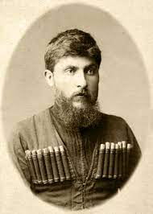
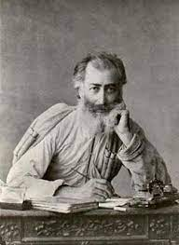
ვაჟა–ფშაველასა და ალექსანდრე ყაზბეგის უკვდავი შემოქმედების
შემდეგ ერთობ ძნელი იყო აღმოსავლეთ საქართველოს მთიელთა
დიდბუნებოვნებაზე, ტრადიციებზე, ფშავ–ხევსურული ხალხური
შემოქმედების უკიდეგანო ხიბლსა და ღრმა წარსულიდან მომდინარე
ზნეკეთილ წეს–ჩვეულებებზე მოეთხროთ რაიმე ახალი, რაიმე იმგვარი, რითაც კიდევ ერთხელ შეტოკდებოდა ქართულ სული, კიდევ ერთხელ განაცდევინებდა კანონიერ სიამაყეს, თუმცა ანა კალანდაძის უნაზესმა და უხინჯო, პირველქმნადობის ღვთაებრივი ნიჭით მადლმოსილმა შემოქმედებამ ეს შეძლო და კიდევ ერთხელ შეაბრუნა მთის ხალასი სამყაროსაკენ თანამემამულეთა მზერა, აღავსო სიბრძნესთან და სილამაზესთან, უბიწო ადამიანურ ურთიერთობებთან უშუალო ზიარების სურვილით. ანა კალანდაძის ლირიკული გმირის თვალითა და გულით აღქმული მთა კვლავაც ის ულევი, ღალიან–ბარაქიანი, მზის მადლით აღვსილი და ავმიუკარებელი სამყარო აღმოჩნდა, რომელსაც აგრერიგად მიელტვის ხოლმე ბარში მტვერწაყრილი ზნეობა.

Slide 6
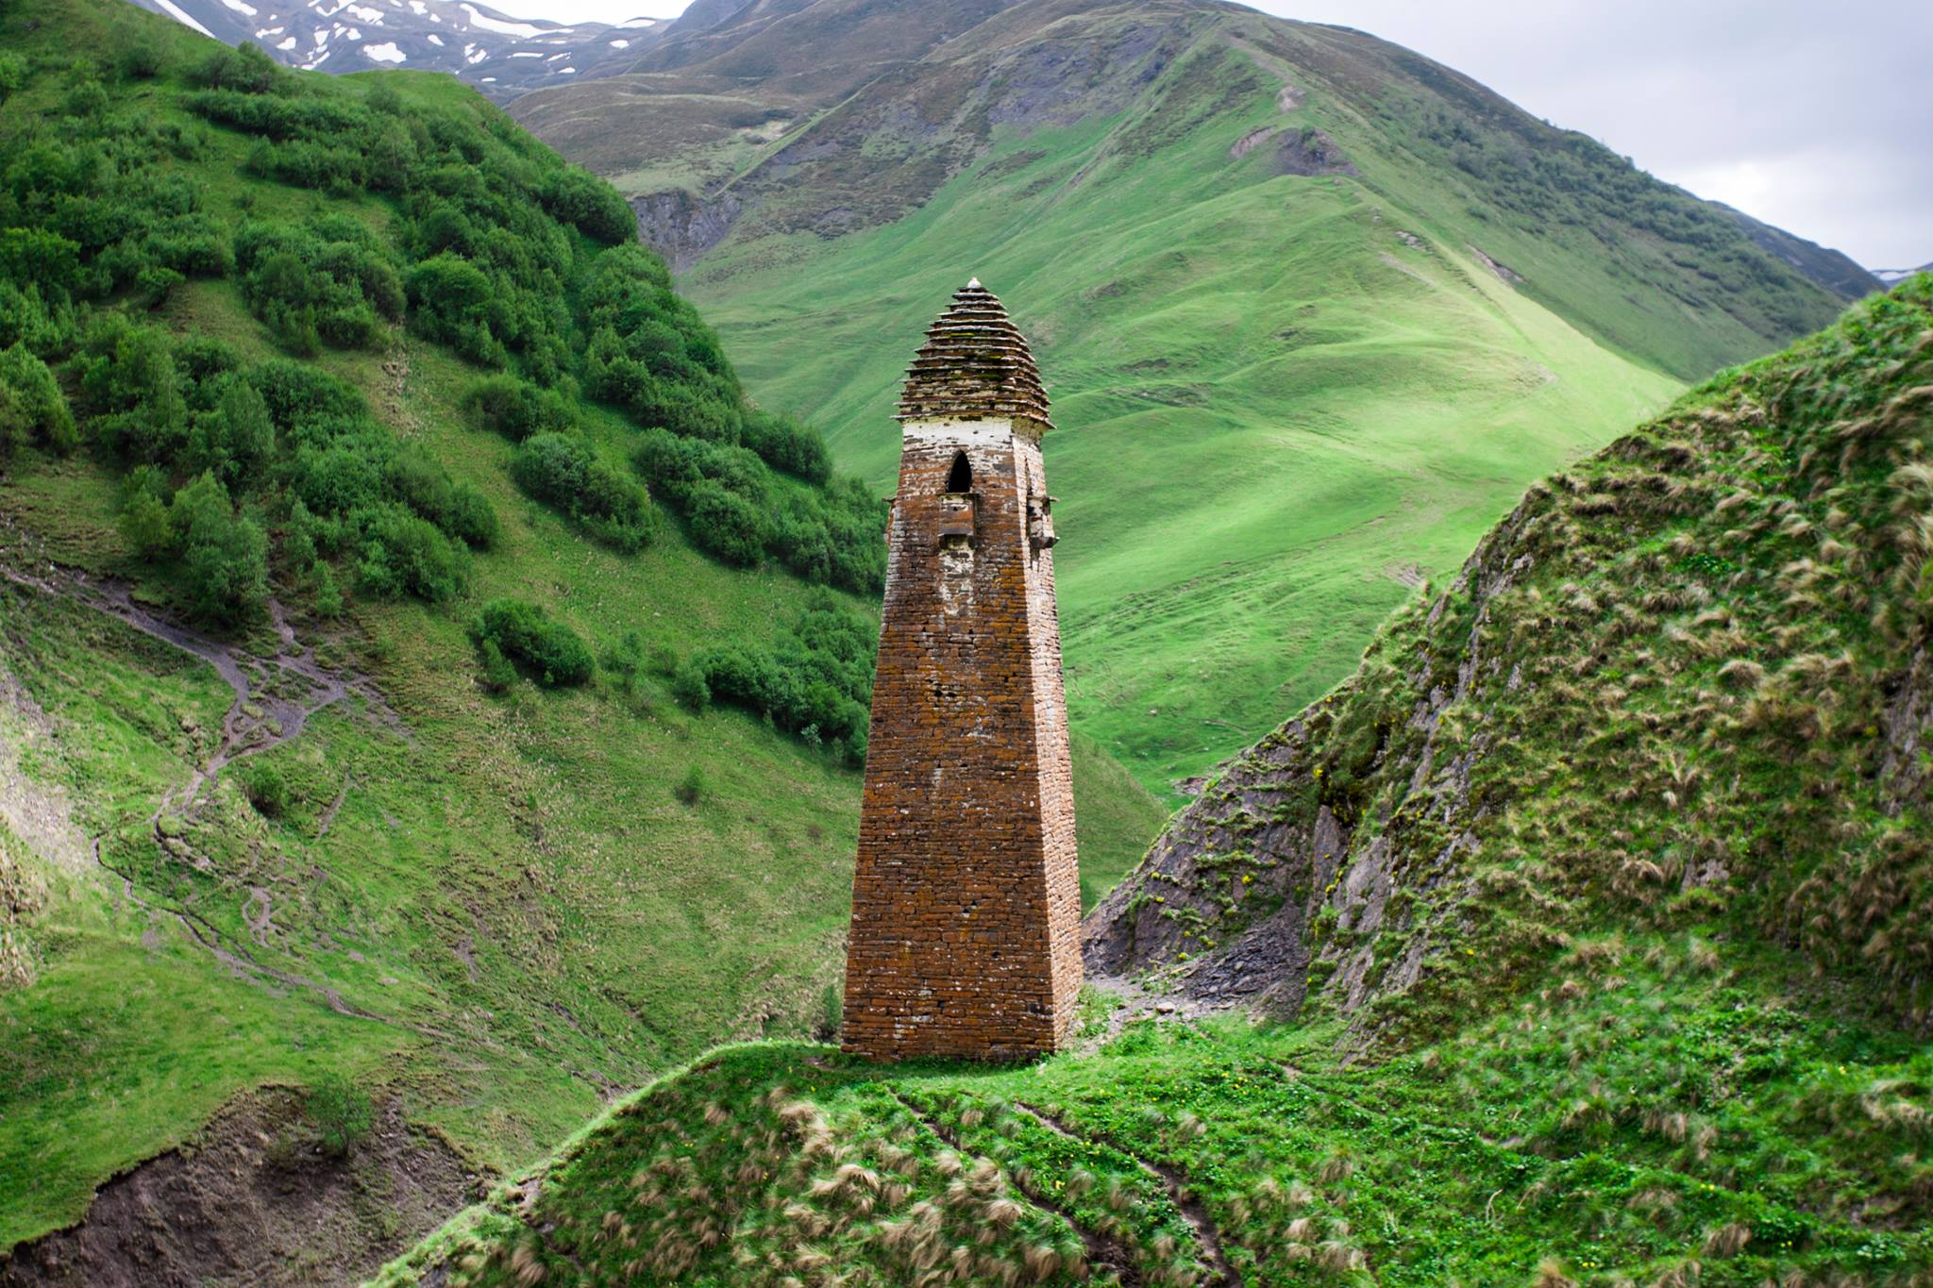
ფშავ–ხევსურული თემატიკის შემცველ პოეზიას გულთამხილავმა პოეტმა მშობელი ხალხის წიაღში საუკუნეებით გამოცდილ–გამობრძმედილი ხალხური კილო და სათანადო ლექსიკა შეაგება, სათანადო რიტმითა და რითმებით მიქარგ–მოქარგა, რამაც მისი პოეტური მარგალიტები სასიმღერო ინტონაციით შეამკო და აკი დღემდე მთელი საქართველო მღერის:
„ქარი გიმღერის ნანასა,
ზღაპარს გიამბობს ჭადარი...
ძეწნამ ალერსით ამავსო
ეჭვებით ნაავადარი...
საქართველოო ლამაზო,
„სხვა საქართველო სად არი?..“

Slide 7
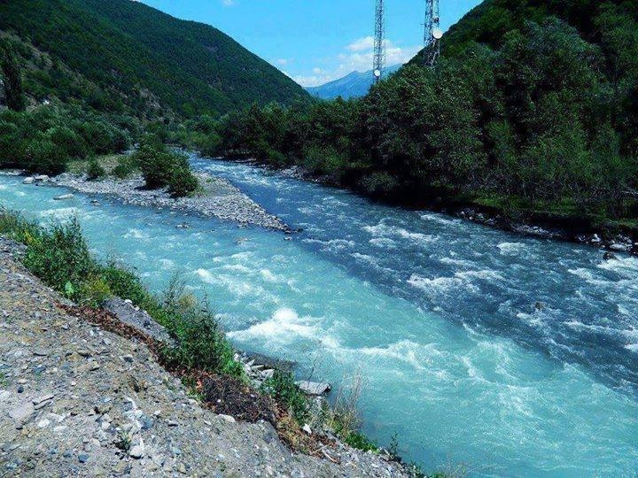
ანა კალანდაძის ლირიკული გმირი ვაჟასეული სისათუთით ესაუბრება „არაგვს ზემოთ და არაგვს ქვემოთ“ სათიბებში ამობრწყინებულ კენკეშასა და უკადრისას, მოფარფატე პეპლები და ფუტკრები რომ დასტრიალებენ თავს; შეჰხარის კლდეებზე გადმოკიდებულ ჩანჩქერებს და არც მზისდარ მთიელ ვაჟკაცს აკლებს თბილსა და სამახსოვრო სიტყვებს, ფშაური ხალხური პოეზიის სანდო და გამოცდილ კილოზე მიუგურგურებს:
„ვაჟაო, დილის მზის სხივო,
ხან მთებზე ნისლთა დინებავ,
შუაფხოდან რომ მიდიხარ,
გული რად გაგეტირება?
შენ თუ არ იცი მიზეზი,
აბა, ვის ეცოდინება?
გადმოდი, გადმოაშუქე
ლურჯ თხილიანას კალთები,
რა დაშავდება? არც რაი:
გნახავ და ... გამეხარდები!“

Slide 8
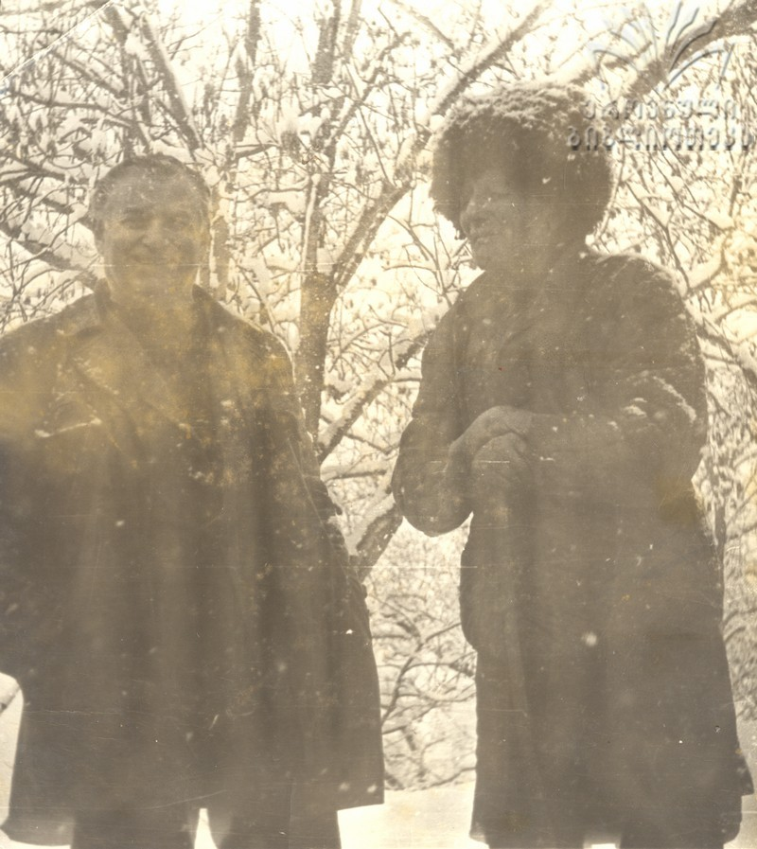
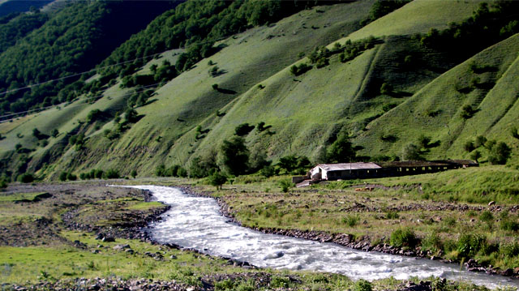
ანა კალანდაძის გულწრფელმა და სულშიჩამწვდომმა სატრფიალო ლირიკამ სწორედ ფშავ–ხევსურეთის მადლიან სივრცეში ჰპოვა სანდო სავანე, საარაგვოზე ამოხეთქა მთელი სიმძლავრით, თუმცა თან ამოიყოლა ღირსებით აღსავსე ქართველი ქალის ოდინდელი სტოიციზმი:
„რომ ავყოლოდი გულისთქმას,
ჭკუას არ დავიხმარებდი,
შენთან დავლევდი ჩემს დღეებს,
შენს გულში გავიხარებდი...
ზურგს საფქვავს წამოვიგდებდი,
გზას წისქვილისკენ გავლევდი...
პატარაც რამე გწყენოდა,
სულს ხოხობივით დავლევდი...“

Slide 9
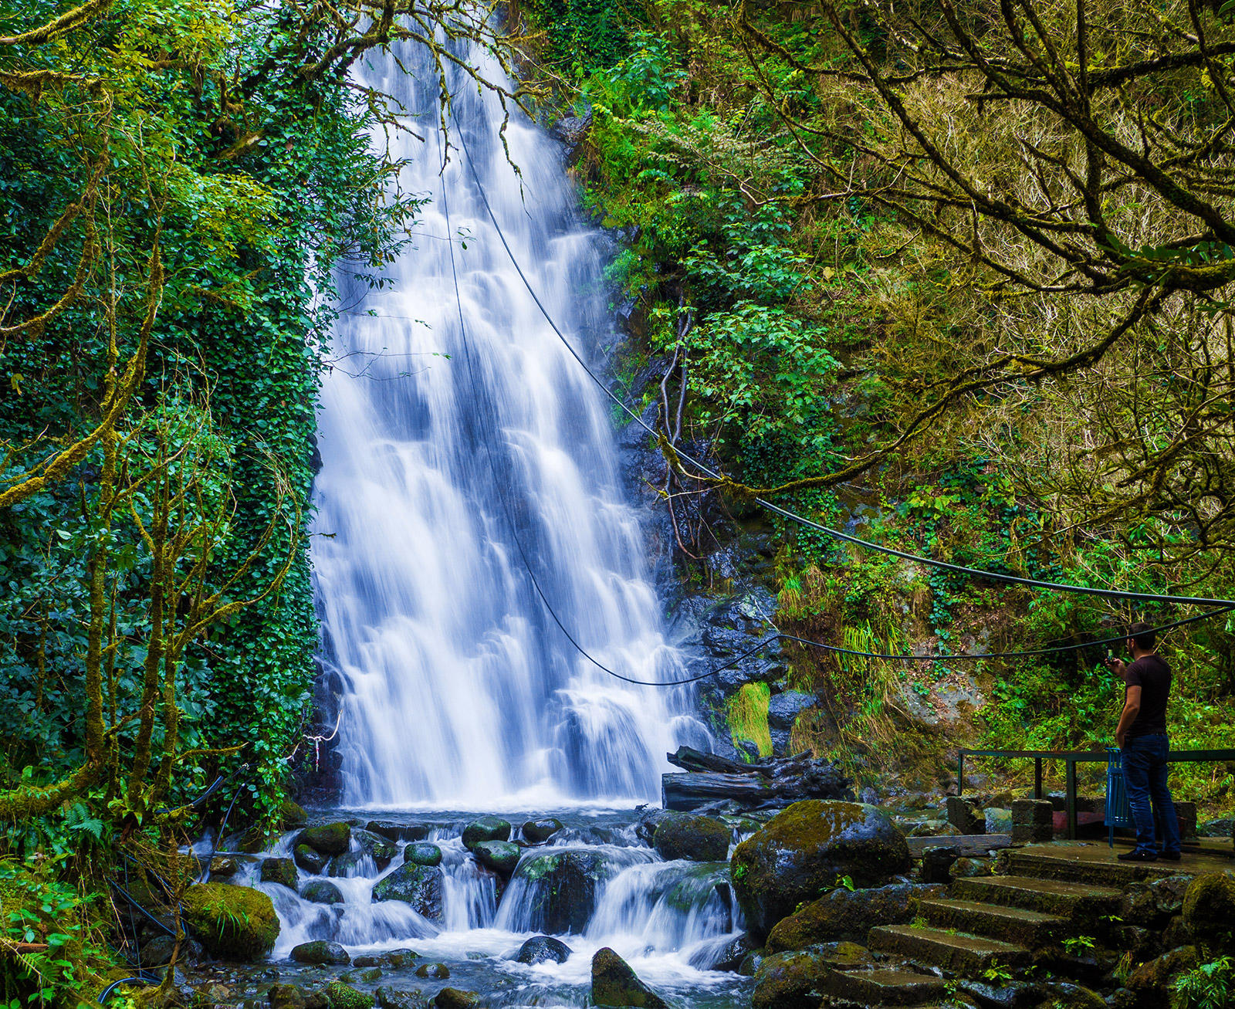
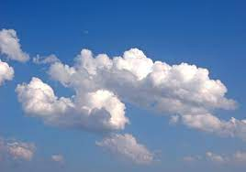
ფშავსა და ხევსურეთში ბოლო დრომდე ერთობ პოპულარულმა პოეტური პაექრობის ფორმამ – ხალხურმა კაფიამ, ანუ „შამღერნებამ“, ანა კალანდაძის პოეზიას კიდევ ერთი ნიშანდობლივი ხიბლი შემატა – დიალოგურობა და აქაც სიტყვის დიდოსტატის – ქართული პოეზიის დედოფლის იგავმიუწვდომელი მაგიით ნაკურთხი ორიგინალური კითხვა–მიგება მივიღეთ:
„ – თქვი, არჯაკელო, ხვიარა,
ქსანზე ვინ ჩამოიარა?
- რა ვი, ღრუბლებზე ვფიქრობდი
და არა გამიგია რა...
- მეც სხვათაშორის ვიკითხე,
სალაპარაკოდ კი არა...“
ანდა:
„ბროლს მოამსხვრევს თეთრახევა,
ბროლს მოამსხვრევს ბროლიანსა,
შხეფს შეაფრქვევს ვარდკაჭკაჭას,
ლამაზს, ცისფერთოლიანსა,
წამო ჩემთან!
უკაცრავად,
ვერ გაგყვები ცოლიანსა!“

Slide 10
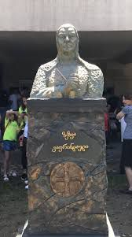
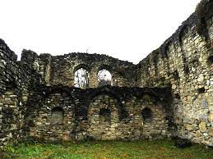
სამშობლო ქვეყნის გმირული წარსულისა და მამულისათვის თავშეწირული გმირების ხოტბა–დიდება ანა კალანდაძის პოეზიის ერთ–ერთი აქტუალური თემაა. ამ მხრივ ის ვალში არ დარჩენილა ხალხური პოეზიის მარგალიტებით უხვად შემკული თუში სახალხო გმირის – ზეზვა გაფრინდაულის მიმართ, ვისი სახელიც ოქროს ასოებით ჩაიწერა სპარსელი დამპყრობლებისაგან ბახტრიონის ციხის განთავისუფლების ისტორიაში; ქვემო ალვანში ზეზვა გაფრინდაულის ძეგლის გახსნას მისებური გულთამხილავი სტრიქონები უძღვნა პოეტმა და თანადროულობას შეახსენა, რომ წინაპრის მიერ გმირული თავდადებით შემომტკიცებულ მამულს კვლავაც ერთგულება და სათანადო დაცვა სჭირდება:
ჯაჭვი რად გმოსავს, გაფრინდაულო,
ალავერდისკენ რას ზვერავ ასე?
ისევ აშლილა აბასის ურდო,
ისევ მომდგარა კახეთის კარზე!..

Slide 11
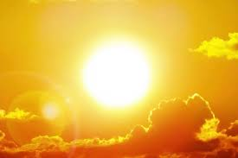
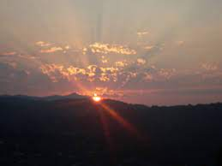
ანა კალანდაძის უაღრესად თვითმყოფად პოეზიას უხვად კვებავს:
ქართული მითოსური სამყარო,
არქაულქართული რწმენა–წარმოდგენები,
ჩვენი ხალხის ძვალსა და რბილში გამჯდარი წეს–ჩვეულებანი, ურომლისოდაც ჩვენი იდენტობა, ეროვნული მეობა წარმოუდგენელია.
მზე – უზენაესი ღვთაება, ქართველთაგან ოდითგან დედად შერაცხილი, ანა კალანდაძის ლირიკული გმირისათვისაც მარადიული სიცოცხლისა და ენერგიის უშრეტი წყაროა; მზის ჭეშმარიტი მგოსანი უარს უცხადებს ყოველგვარ მიწიერ სამკაულს, მხოლოდ მზის საგალობელი სწადია:
„ ... არ მინდა ოქროს სამკალი
ძვირფასი თვლებით...
თავს მოვიკაზმავ
სიარაქლემას ლამაზი ფრთებით
და მზეს ვუმღერებ
ოკეანით მომავალს მძიმედ...“
ქართული მითოსური რწმენა–წარმოდგენების თანახმად, ჩამავალი მზე წითლად რომ აციაგდება, მკვდრის მზედ იწოდება; ხალხურ პოეზიაში მითოსური გმირის – ხოგაის მინდიას სიკვდილიც ამგვარად, მცხრალი მზის სიმბოლიკით, აღინიშნება:
„ხოგაის მინდი კვდებოდა,
მზე წითლდებოდა, ცხრებოდა,
ცა სჭექდა, მიწა გრგვინავდა,
სული გვიანა ჰხდებოდა...“

Slide 12
ანა კალანდაძის ლექსი „მკვდართა მზე ვარ“, ზეპირსიტყვიერების მრავალი ნიმუშის თანახმად, პერსონიფიცირებული უზენაესი მნათობის სევდიანი აღსარებაა:
„ორი ქვეყნის, ორი ქვეყნის საზღვრად ვდგევარ,
გულო, რისად მეხურები?
სხივმიმკრთალი,
სხივმიმკვდარი
მკვდართა მზე ვარ,
ჩემს სხივებში თამაშობენ ბეღურები...“
და მაინც მზე!.. სწრაფვა მზისკენ, მარადიული სინათლისა და სითბოსაკენ ანა კალანდაძის პოეზიის ლაიტმოტივია. ლექსი „ამღაში“, რომელიც ანასეული ლექსმეტყველების ერთ–ერთი მშვენიერი საგალობელია უზენაესი მნათობისა, აღმოსავლეთ საქართველოს მთიანეთში გავრცელებული დალოცვის – „მზემ ნუ დაგტოვოთ უსალმოდ!“ – გამოძახილია და ვინ იცის, პირველად რომელმა ჩვენმა წარმართმა წინაპარმა ამოთქვა უზენაეს ლოცვად!.. სწორედაც ამ სიტყვებით ესალმება პოეტი ამღელებს:
„... ჰა, მივესალმოთ ამღელებს, –
მზემ ნუ დაგტოვოთ უსალმოდ!“
ლექსით „მზის სალოცავი“ ანა კალანდაძემ შორეულ წარსულში გადაგვიყვანა, კაცობრიობის პირველქმნილ ასოციაციებთან დაგვაახლოვა:
„... მუხლებს მოვიყრი ნაწარმართევი
(რაღაც უნებურ იღვიძებს ჩემში),
როს ავა ცაზე მზის აღმართებით
და მზის ოქროსფერ, დიდ სალოცველში
კოცონს დააგზნებს ქურუმი ცისა...“

Slide 13
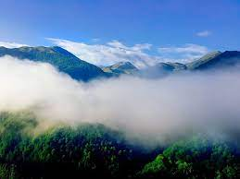
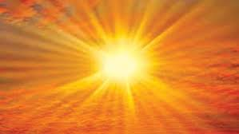
მზე – საფიცარი ღვთაება ქართველთა ერთი შეხედვით სრულიად მარტივად, ლაპიდარულ საფიცარ ფორმულად ამოიმღერა ქართული სიტყვის ჯადოქარმა და პოეზიის დედოფალმა:
„ნისლი თქორდება,
ნისლებს ერევა,
ისმის წყალთა ხმა,
ქართა სტვენისა...
„მზის საფიცარი
ნუ დამელივას!“ –
იმედი კვლავ მზის
გამოჩენისა!“
... და რაც უნდა სევდა–კაეშანი მოერიოს, ანა კალანდაძის პოეზიის ლირიკული გმირი არ დანებდება, არ ჩაიჩეხება, მარად მზისკენ ისწრაფვის:
„ჩავყურებ უფსკრულს,
პირჯვარს ვისახავ...
ჩამძახის ვიღაც:
– აქეთ, მზისაკენ!“

Slide 14
მსოფლიო მითოლოგიაში გველი ცხოველთა სიმბოლოთაგან ერთ–ერთი მრავალსახოვანი და არქაული ანიმალისტური სიმბოლოა; იგი ადამიანთა მუდმივი თანმდევია, მტერიც არის და მფარველიც, ყოვლისშემძლეა და ადამიანისათვის სიცოცხლის მინიჭებაც ძალუძს და წართმევაც. ქართულ მითოსურ რწმენა–წარმოდგენებში გველისადმი ადამიანთა დამოკიდებულება თაყვანისცემიდან („ფუძის ანგელოზი“, „წინაპარი“, „მკურნალი“, „ბრძენი“) მტრობამდეა გადაჭიმული („ადამის მოდგმის მტერი“, „უხსენებელი“, „ბანალდასაწვავი“, „უსახელო“).
საყურადღებოა, რომ გველის ნაირგვარ ბიბლიურ ინტერპრეტაციათაგან
უარყოფითი: „გადმოვარდა დიდი ურჩხული, დასაბამის გველი, რომელსაც ეწოდება ეშმაკი და სატანა, მთელი სამყაროს მაცდური...“ (გამოცხ., 12: 9);
დადებითი: „იყავით გონიერნი, როგორც გველნი და უმანკონი, როგორც მტრედნი“ (მათე, 10: 16)
ხალხში მაინც სატანური არქეტიპი დამკვიდრდა. ანა კალანდაძის დიდებული ლექსი „ლოცულობს გველი“ ამ არქეტიპის დამსხვრევის ერთგვარი მცდელობაა: ჯერ ულამაზესი ქვეწარმავლის „ლოცვაზე“ ყურადღების მიქცევა, თითქოს ცოდვილ სულს ავედრებდეს უფალს, ხოლო ლოცვის შემდეგ ტყის ამ მშვენიერი „ბანოვანის“ ცეკვის მისტერიის უიშვიათესი მხატვრულ–ვერბალური წარმოჩენა ამისი ნათელი დასტურია:

Slide 15
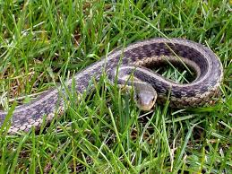
„გასრიალდება ხევში ზმორებით
ტანმოხატული უცხო ზოლებით,
მუხლებს მოიყრის და, შიშისმგვრელი,
ლოცულობს გველი...
ალბათ, ცოდვილ სულს ავედრებს ღმერთსა,
რომ იდუმალებს,
სევდიან თვალებს
მიაპყრობს ზეცას,
ჩუმად ჩურჩულებს გესლიან ენით...
გრილი ნიავი, ფოთლებთან მრკენი,
შეარხევს ბალბას, შრიალებს ლელი
და, შიშისმგვრელი,
ლოცულობს გველი...
ვინ იტყვის, ახლა ერჩოდეს კაცთა,
ნაიდუმალევს
როს მზეს აჩვენებს დაწინწკლულ ტანს და
სევდიან თვალებს?
ტყის ბანოვანი ზანტი ზმორებით,
ტანმოხატული უცხო ზოლებით
მორჩება ლოცვას და, შიშისმგვრელი,
ხელში დაირით
ველებს დაივლის
და უზუნდარას იცეკვებს გველი...“

Slide 16
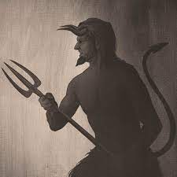
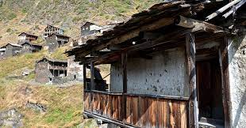
ფშავ–ხევსურეთის, მისი არქაიკისა და თანადროულობის უზომოდ მოტრფიალე პოეტის შთაგონებას როდი გამორჩა აღმოსავლეთ საქართველოს მთიანეთში ფართოდ გავრცელებული მითოსური თქმულება „გაბუურთ ეშმას“ შესახებ. ლექსს „... ჭიმღის კლდეს ეშმა ბინადრობს...“ ეპიგრაფად სწორედ ამ ხალხური თქმულების მოკლე რეზიუმე უძღვის: „გადმოცემით, სოფელ ჭიმღაში (არხოტი) მცხოვრებ ვინმე გაბურს მკის დროს ეშმა დაუჭერია და მოუშინაურებია, მაგრამ კარგა ხნის შემდეგ ეშმა მაინც გაპარულა“. ამ არქაული თქმულების ანასეული გამოძახილი დემონური პერსონაჟის გაკეთილშობილების ნიმუშია. ეშმა, რომელიც, ხალხური მითოსის მიხედვით, ოჯახის ბავშვებს მოატყუებს, კერიაში გადამალულ ფრჩხილებს (მაგიური ფუნქცია) დაიბრუნებს და გაიქცევა, ანა კალანდაძის ლექსის თანახმად, კვლავ ადამიანებისაკენ ისწრაფვის, გაბურებს დაეძებს, სოფელ ჭიმღის სანახებს უტრიალებს, ტირის, მოთქვამს, მაგრამ ვერავის აგონებს, რადგან დაცლილა ერთ დროს ხალხით სავსე სოფელი, აღარავინ ბინადრობს... აი, ეს არის პოეტის სადარდებელი – დაცლილი ხევსურული სოფელი:
„ჭიმღის კლდეს ეშმა ბინადრობს,
ტირის, დაეძებს გაბურებს,
ხან დიყ–ჟალტამში გორაობს,
ხანაც წყალს შეაჩქაფუნებს...
ჭიმღის კლდეებში იზამთრებს,
ტირის, ქვა–ლოდებს აგორებს...
შორს შეგიტყუებს შალშავი –
რაღაც გათრობს და გაბრუებს...
დარბის ეშმაკი გზაწვრილზე, –
დარდობს, დაეძებს გაბურებს...“

Slide 17
ბედისწერა, ბედი კაცობრიობის ოდინდელი, მარადიული დილემაა. სამყაროს შეცნობის ხანიერ გზაზე ამ იდუმალებით მოცულ, თითქოს რეალურ და იმავდროულად უკიდურესად არარეალურ, ფენომენს ვერა და ვერ ჩასწვდა ადამის მოდგმის ვერცერთი თაობა... მასთან მიახლოებისას, ძველი ბერძნების რწმენა–წარმოდგენებიდან მოყოლებული, წამსვე ყურადღება სიკვდილისაკენ მიექანება, რამდენადაც ბედისწერის ნომინაციისათვის გამოყენებული ყოველი ფრაზა, ყოველი სიტყვა უშუალოდ ეჯაჭვება სიკვდილს, გარდაცვალებას, სიცოცხლის დასასრულს; ფატალური გარდაუვალობით აღბეჭდილი ეს ფენომენი დღემდე „წყევლაკრულვიან“ საკითხად რჩება.
„კაცი ვერსაით წაუვა თავის ბედსა და წერასა!“ – ასეთია ქართული ხალხური ფილოსოფიური ლირიკის პირუთვნელი განაჩენი და მაინც, როგორც ნ. ბერდიაევი ბრძანებს:
„არაფერი ისე არ აღელვებს ადამიანს, როგორც – მისი ბედი“.
ბედისწერის პრობლემა, ბუნებრივია, აღელვებთ ესოდენ ფიქრიანსა და ხშირად გულჩათხრობილ ანა კალანდაძის პოეზიის ლირიკულ გმირებსაც. უმშვენიერეს ლექსში „აღარავინ აღარ მიყვარს“ პოეტმა შესანიშნავად გადმოსცა ხალხური რწმენა–წარმოდგენები წერა–მწერალზე, რომელსაც მშობელი ხალხის არქაული წეს–ჩვეულებებისა და ტრადიციების საუკეთესო მცოდნე ვაჟა–ფშაველა ამგვარად განმარტავს: „ყველა ადამიანს აქვს თანდაყოლილი ბედი და წერა; რასაც წერა–მწერალი დაუწერს თავის დაბადების დღეს, იმას კაცი ვერ ასცილდება, რაც უნდა ბევრი ეცადოს, ბეწვის ტოლად ვერ ძალუძს, შეცვალოს ბედის განაჩენი“. ვინ, თუ არა ჭეშმარიტი პოეტის წარმოსახვამ, კარგად იცის ეს ყოველივე, თუმცა ამ უაღრესად ირაციონალური ფენომენის სრული წარმოდგენა–გადააზრება ანა კალანდაძესთან კვლავაც სავსებით ორიგინალურია, დუალისტურ ჭრილშია წარმოდგენილი, ანგელოზსა და სატანას მარადიული ჭიდილის ველზეა გადატანილი და ამით დარღვეულია ერთპიროვნული „ნება–სურვილი“ ტრადიციული რწმენა–წარმოდგენების წერა–მწერლისა, განსაზღვროს ახალშობილის ბედი;

Slide 18

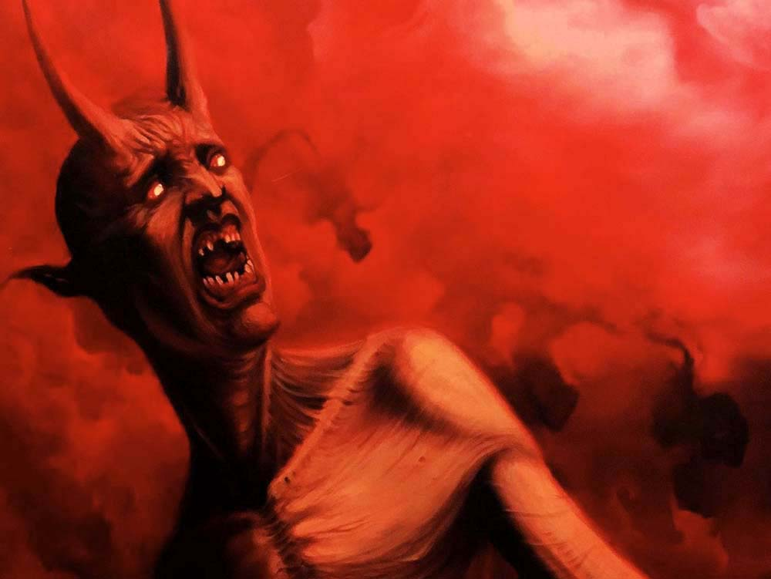
„და... როდესაც მზეს შევხედე გვირგვინოსანს,
ჩემო კარგო, ქვეყანაზე გავჩნდი ოდეს,
    ბედი ჰქონდეს! – თქვა შავთვალა ანგელოსმა,
    ბედი ჰქონდეს? ხა, ხა, ხა, ხა... არასოდეს! –
    თქვა სატანამ, ზღვას ფოლადის ხმალი დაჰკრა,
    ზღვამ წამიღო, უდაბნოში გამომრიყა...
    სულში, გულში გრძნობა გაქრა, გრძნობა გაქრა,
    ქვეყანაზე აღარავინ აღარ მიყვარს...“
აქაც უაღრესად არსებითისა და ნიშანდობლივის წამოწევა – სატანისეული ნამოქმედარის უნდობარი შედეგი – უსიყვარულობა, რაც იმთავითვე მიუღებელია უფლის მსგავსად და ხატად დაბადებული ადამიანისათვის; საბოლოოდ კი ეს ლირიკული შედევრი ჭეშმარიტებისაკენ მავალ მარადიულ პოლემიკაზეა აგებული, რასაც ლექსის დასასრულს რიტორიკული განმეორებითაც მშვენივრად აღწევს პოეტი:
„ჰო, როდესაც მზეს შევხედე გვირგვინოსანს,
იცი, თურმე, ქვეყანაზე გავჩნდი ოდეს,
- ბედნიერი იყოს! – უთქვამს ანგელოსსა,
სატანამ თქვა;
- ხა, ხა, ხა, ხა... არასოდეს!“

Slide 19
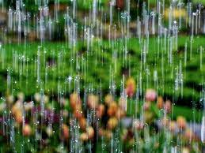
პოეტის ყოვლისმომცველი, გულთამხილავი მზერა სულ მცირე ნიუანსსაც ვერ დატოვებს უყურადღებოდ; ანა კალანდაძის ლირიკული გმირი ერთნაირად ესათუთება:
ფართოდ გაშლილ ქართლის მინდვრებსა თუ ვარსკვლავებით მოჭედილ ცას,
მხარგაშლილ ქედებსა თუ დაბინდულ ტყეებს,
მზის მოხოტბე ჩიტუნებსა თუ მარადიული თოვლის სავანეს – თეთნულდს,
ჭიუხებში ჯიხვების ნავარდსა,
ქართველი გლეხის ნაამაგარ ვენახზე უფლის მადლად გადმოსულ მზესა და ბადახშს...
და მაინც, სწორედაც პოეტის მზრუნველმა თვალმა უნდა შენიშნოს წვიმისაგან გალუმპული ფაფანაგა და მიეფეროს, დააიმედოს მაშარისძირას თავშეფარებული:
„წვიმს, ფაფანაგა სველდება
ჭრელის მაშარისძირისა...
ნუ ტირი, ჩემო პატარავ,
მზე კვლავ დააფენს ღიმილსა...
დიდი მინდვრები დანამოს,
ეს ხომ... წესია წვიმისა?“
... და ყველაფერი ხალხური პოეზიის უშრეტი ველიდან მონაბერი კილოთი და უშუალო, ხალხური ლექსიკით, ხალხური პოეზიის სამშვენისებითა და სულიერი შემართებით არის ნასაზრდოები...

Slide 20
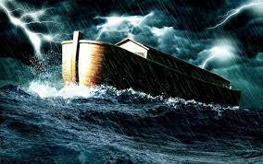
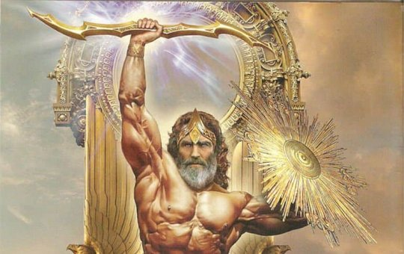
წვიმა, მითოსური მსოფლმხედველობითაც და ემპირიულადაც, უდიდესი ღვთაებრივ მადლისა და სასწაულის გამოვლინება, განსაკუთრებული ფუნქციით არის დატვირთული ანა კალანდაძის პოეზიაში და ეს შემთხვევითი როდია. წვიმის ტრდიციული სიმბოლიკა, რომელიც თითქოს მზის ანტაგონისტია, იმთავითვე, მზეს, მზის სხივებს ენათესავება, რამდენადაც მიწის განაყოფიერება, მისი სიცოცხლისუნარიანობა, მზესთან ერთად, წვიმის ფუნქციაც არის.
ბერძნული მითოსიდან მოყოლებული (ზევსი ოქროს წვიმად გარდაისახა, რათა შეეღწია კოშკში ჩაკეტილ დანაეასთან) წვიმა, ღრუბელი ნაყოფიერებასთან ასოცირდება;
წვიმაში განბანვა კი მსოფლიოს მრავალი ხალხის (და მათ შორის ქართველთა) რწმენა–წარმოდგენებში სულიერი განწმენდის სიმბოლური მეტაფორაა. ბიბლიური სიმბოლიკითაც ღვთის რისხვის გამოხატულება და ნება, რათა განწმენდილიყო ცოდვილი დედამიწა, წარღვნით აღესრულა („აწვიმდა ქვეყანას ორმოცი დღე და ორმოცი ღამე“. – დაბ., 7: 12).
წვიმის ტრადიციული სიმბოლიკა ყველაზე უკეთ, ყველაზე შთამბეჭდავად
ხალხურმა შემოქმედებამ და წეს–ჩვეულებებმა შემოინახა, მასთან დედამიწისა და მისი ბინადრების სიჯანსაღე–სიცოცხლე ასოცირდება და, ბუნებრივია, ანა კალანდაძის ზეშთაგონებით დაპურებული პოეზიისათვის წვიმა სიცოცხლესთან, განახლებასთან, სრულყოფილებასთან არის ასოცირებული. ლექსი „ჟუჟუნა წვიმა მოვიდა“ სწორედაც ამგვარი განწყობით საზრდოობს.

Slide 21
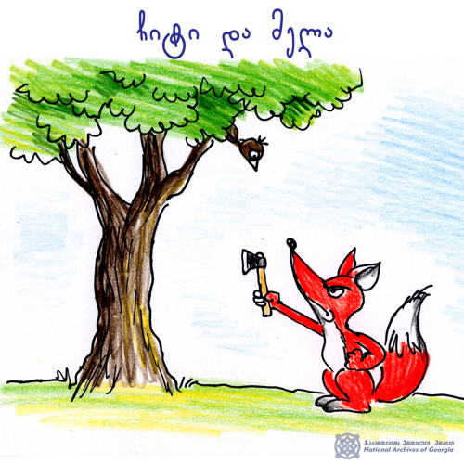
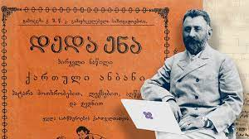
ქართველ ყრმათა აღმზრდელი, მრავალი თაობის უშრეტი სულიერი საბადო – „დედა ენა“, რომელშიც ქართველების სწორუპოვარმა მასწავლებელმა იაკობ გოგებაშვილმა ქართული ხალხური შემოქმედების მარგალიტებს მოუყარა თავი, რათა მათში საუკუნოვანი გამოცდილებით დაუნჯებული ხალხური სიბრძნე ყოფილიყო ყრმათა უტყუარი გზამკვლევი, ანა კალანდაძის პოეზიის ერთ–ერთ მარგალიტში „რა მოგწონს უფრო?“ ორიგინალურად, ანასეული რიტორიკული სტილით წარმოჩინდება; პოეტი მიმართავს პატარა შეგირდს:
„... „დედა ენაში“
რამ მოგხიბლა, ჩემო გოგონავ,
კურდღლის ბაჭიამ თუ ჩიტების სტვენამ ვენახში?“
ლექსიც „დედა ენის“ მადლმოსილი ფურცლებივით გადაიშლება და ჩამოთვლის იმ მარადსახსოვარ, სულშიჩამწვდომ ხალხურ პასაჟებს, რაც ამ წიგნი–მოძღვრის მადლით მთელი ცხოვრება მიჰყვება ადამიანს კეთილ–ბოროტის გასამიჯნავად:
„გრძნობაფაქიზი,
დარდს ეძლევი, პაწიავ, დიდსა:
ბარტყებს რად სთხოვსო მელია ჩიტსა?..“
ანდა:
„... დედას შესჩივლებ:
                რად გააგდეს მჩხავანა კატა?
მასვე უამბობ სამი კნუტის თავგადასავალს...“

Slide 22
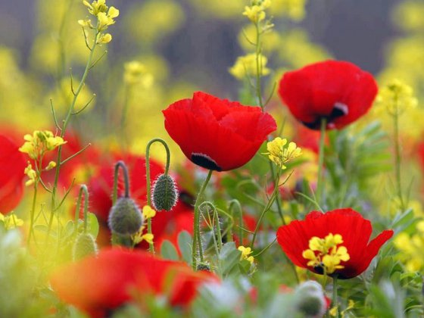

ამ მშვენიერი ლექსის რეზიუმე კი გაცხადებულია დასასრულის სტრიქონებში:
„ისწავლე, ჩემო, შენი ქვეყნის მტერი, მოყვარე,
გიყვარდეს მარად შენი ენა, შენი ქვეყანა...
ფაფუკ ლოყებზე დაგეგზნება ჭიაკოკონა...
გესმის, ვიოლა, წიგნით მერცხლის ჭიკჭიკი გესმის...
რა მოგწონს უფრო, ჩემო გოგონავ,
ჩიტი–ჩიორა, შროშანი თუ ყაყაჩოს ლექსი?“
ყაყაჩოს თემა ერთი ვრცელი სამყაროა ანა კალანდაძის პოეზიაში; 1953 წელს გამოქვეყნებულ მისი ლექსების პირველ კრებულს, რომელშიც 49 ლექსი შევიდა, ყდაზე სწორედ ყაყაჩო ახატია, რაც სიმბოლურად გამოხატავს ავტორისეულ მსოფლგაგებას, მრწამსს, ამ მეწამულ ყვავილის სიმბოლიკას. არქაული ბერძნული თუ რომაული გაგებიდან (ძილისა და სიზმრის ღვთაებათა თუ ზამთრის ძილის სიმბოლიკები) მოყოლებული, წითელი ყაყაჩო ქრისტიანულ ტრადიციაში მაცხოვრის მოწამეობის და „მარადიული ძილის“ სიმბოლოდ ტრანსმისირდა, ქართულ პოეზიაში კი მამულისათვის დაღვრილი წმინდა სისხლის სიმბოლოა (ლ. ასათიანი, მ. ლებანიძე) და ამდენად – სიწმინდისა და ზნეობრიობის დროშა, რომელიც აგრერიგად თამამად და მრავლისმეტყველად ფრიალებს ანასეული პოეზიის უმეტეს ნიმუშებში ცნობილი სპარსი (თუმცა, ბოლო დრომდე მსოფლიო მოქალაქედ აღიარებული) პოეტისა და მოაზროვნის – ომარ ხაიამის „მთვრალ ყაყაჩოდ“ მეტაფორიზებიდან სამშობლოს ველ–მინდვრებზე და ყველა ჭეშმარიტი მამულიშვილის სულში, ესოდენ მარტივად, ესოდენ ხალხურად, ესოდენ „დედა ენისეული“ ენით და მაინც – ანასეულად:
„... ამ მშვენიერ მინდორ–ველზე
რა ნაირი ფერებია?!
„ყაყაჩოსა სიწითლითა
ყანა დაუმშვენებია...“

Slide 23
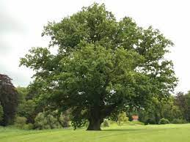
მშობელი ერის მოძმეობა, ჭირსა თუ ლხინის მოზიარეობა იმთავითვე ხვედრი და მოვალეობაა პოეტისა და რა გასაკვირია, „გარემოების საყვირად“ ხმობილი, სხვაზე ადრე თუ შენიშნავს და შეიგრძნობს მამულის მუხაზე კვლავშესეულ მუმლს და მისებური პირუთვნელობით მითოსური არქაიკიდან მოიხმობს ქართველთა რწმენის ძირგამომთხრელ მწვალებელთა ეპითეტს და ამოიგმინებს:
„ძირს ვუთხრით რწმენას,
მწვალებლობის ზარი გუგუნებს, –
ისევ ჭრელდება საუკუნე,
ეს საუკუნე...
ეს ისევ ისე შეფრქვეული
მუხას მუმლია:
ივლის სიონი,
დასაბამით როგორც უვლია!“

Slide 24
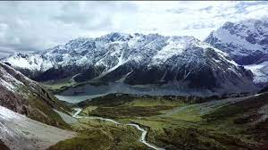
და... მაინც რწმენა ხვალინდელი დღისა, „მრავალჟამიერისა“, ასე დიდებულად რომ ჩააქსოვა მრავალჭირგამოვლილმა ქართველმა ხალხმა თავის უკვდავ სიმღერაში, ანა კალანდაძის უკვდავი შემოქმედების მუდმივი თანამდევია; ლექსში „მრავალჟამიერ“ ათასგვარ ჭირ–ვარამში გამოწრთობილი, საუკუნეებგამოვლილი სულისკვეთებითა და სიყვარულით ლოცავს პოეტი მშობელ ქვეყანას:
„შენს ლურჯ მწვერვალებს, თოვლი რომ ფარავს,
თერგს და დარიალს,
ჩემო ქვეყანავ, დიდება მარად,
მრავალჟამიერ!
შენს შმაგ ჩანჩქერებს მთებიდან ბარად
რომ იჩქარიან,
ჩემო ქვეყანავ, დიდება მარად,
მრავალჟამიერ!
. . . . . .
რიონსა და ჭოროხს, მტკვარსა და არაგვს –
მზიან–მთვარიანს...
მოეფონება შრიალი ხეთა
მიწას გვალვიანს...
მშვიდობა, მარად მშვიდობა შენდა,
მრავალჟამიერ!...“

Slide 25
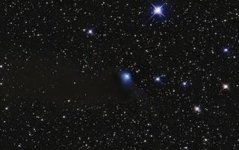
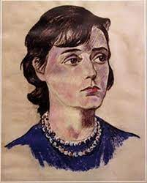
ზეცისკენ მჭვრეტი, მზის მოტრფიალე და მოღაღადე ანა კალანდაძის უფაქიზესი პოეზია ქართული სულის, ტოლერანტობის, მამულიშვილობის, ზნესრულობის მარადიული საგალობელია, რომლის ფესვებიც მშობელი ხალხის ზნესრული, ჰეროიკული წარსულისა და საუკუნეების პირუთვნელ ტვერში გამოტარებული ხალხური მარგალიტების, სიტყვაკაზმული მწერლობის და სასულიერო მემკვიდრეობის უღალატო ემბაზშია მადლცხებული და ამიტომაც ცისა და მიწის მარადიული ჭიდილის ფონზე მუდმივად გვაფხიზლებს, ზეცისადმი სწორებას გვახსენებს:
„დუმს ვარსკვალავების
ჩუმი სამყარო...
მას შეჰღაღადებს
მიწა ცოდვილი...
გამოიღვიძე,
მიუსაფარო,
ო, სულო ჩემო,
გეყო ლოდინი, –
გაფრინდი ცისკენ!“

Slide 26
თინა შიოშვილი
ანა კალანდაძის შემოქმედება და ფოლკლორი
ანოტაცია
ანა კალანდაძის (1924–2008) უაღრესად თვითმყოფადი პოეზიის ფესვები საკუთარი ხალხის მრავალსაუკუნოვანი ფოლკლორული შემოქმედებით, უმდიდრესი სიტყვაკაზმული მწერლობითა და სასულიერო–რელიგიური ლიტერატურით საზრდოობს. პოეტის განუმეორებელი სტილი და მუსიკალურობა, იშვიათი ლექსიკური კონსტრუქციები სწორედაც ამ უაღრესად მნიშვნელოვან ეროვნულ ფენომენთა შერწყმაში მდგომარეობს.
ვაჟა–ფშაველასა და ალექსანდრე ყაზბეგის შემდეგ ანა კალანდაძემ იშვიათი ვირტუოზულობით, ქალური კდემითა და სისათუთით კვლავ მიახედა ქართული საზოგადოება მთისკენ, იქ დაუნჯებულ წეს–ჩვეულებათა, ტრადიციათა, ფოლკლორულ მარგალიტთა პირველქმნილობის ხიბლი დაუბრუნა ქართული პოეზიის თაყვანისმცემლებს.
მითოსური პასაჟები, ლაღი და მაღალზნეობრივი ხალხური პოეზიის თემებისა და იდეების, ლექსიკისა და მაღალზნეობრიობის ახლებურად გადააზრება, მათი სანდო და სარგო იდეალების ერთგულება, რაც ესოდენი სისავსით წარმოჩინდა ანა კალანდაძის პოეტურ მემკვიდრეობაში, ქართული კულტურის ღირებული შენაძენია, ღრმად აქვს ფესვები გადგმული მშობელი ხალხის ბარაქიან სიბრძნის წიაღში და დავიწყება არ უწერია.

